Slide 1
Julio de 2018
Diapositivas clave sobre epidemiología

Slide 2
Resumen mundial sobre la epidemia de sida  2017
Número de personas que viven con el VIH
Total
Adultos
Mujeres (>15 años)
Niños (<15 años)
Total
Adultos
Niños (<15 años)
Total
Adultos
Niños (<15 años)
36,9 millones [31,1 millones–43,9 millones]
35,1 millones [29,6 millones–41,7 millones]
18,2 millones [15,6 millones–21,4 millones]
1,8 millones [1,3 millones–2,4 millones]
1,8 millones [1,4 millones–2,4 millones] 1,6 millones [1,3 millones–2,1 millones]
180 000 [110 000–260 000]
940 000 [670 000–1,3 millones] 830 000 [590 000–1,2 millones]
110 000 [63 000–160 000]
Nuevas infecciones
por el VIH en 2017
Muertes relacionadas con el sida en 2017

Slide 3
Estimaciones mundiales sobre adultos y niños  2017
Personas que viven con el VIH 36,9 millones [31,1 millones–43,9 millones]
Nuevas infecciones por el VIH en 2017 1,8 millones [1,4 millones–2,4 millones]
Muertes relacionadas con el sida en 2017 940 000 [670 000–1,3 millones]

Slide 4
Alrededor de 5000 nuevas infecciones por el VIH cada día (entre adultos y niños)  2017
En torno al 66% de estas infecciones se producen en África subsahariana
Alrededor de 500 infecciones se producen entre niños menores de 15 años
Aproximadamente 4400 infecciones se producen entre personas adultas de 15 años o más, de las cuales:
─ casi el 43% son mujeres
─ alrededor del 33% son jóvenes (15–24)
─ en torno al 19% son mujeres jóvenes (15–24)

Slide 5
Estimaciones mundiales sobre niños (<15 años)  2017
Niños que viven con el VIH 1,8 millones [1,3 millones–2,4 millones]
Nuevas infecciones por el VIH en 2017 180 000 [110 000–260 000]
Muertes relacionadas con el sida en 2017 110 000 [63 000–160 000]

Slide 6
Estadísticas y características regionales del VIH y el sida  2017
Adultos y niños que viven con el VIH
Adultos y niños que han contraído la infección por el VIH
Muertes de adultos y niños
a causa del sida
África oriental y meridional
19,6 millones
[17,5 millones–22,0 millones]
800 000
[650 000–1,0 millón]
380 000
[300 000–510 000]
África occidental y central
6,1 millones
[4,4 millones–8,1 millones]
370 000
[220 000–570 000]
280 000
[180 000–410 000]
Oriente Medio y África septentrional
220 000
[150 000–300 000]
18 000
[10 000–31 000]
9800
[6400–15 000]
Asia y el Pacífico
5,2 millones
[4,1 millones–6,7 millones]
280 000
[210 000–390 000]
170 000
[110 000–280 000]
América Latina
1,8 millones
[1,5 millones–2,3 millones]
100 000
[77 000–130 000]
37 000
[26 000–51 000]
Caribe
310 000
[260 000–420 000]
15 000
[11 000–26 000]
10 000
[7100–17 000]
Europa oriental y Asia central
1,4 millones
[1,3 millones–1,6 millones]
130 000
[120 000–150 000]
34 000
[25 000–41 000]
Europa occidental y central, y
América del Norte
2,2 millones
[1,9 millones–2,4 millones]
70 000
[57 000–84 000]
13 000
[9900–18 000]
TOTAL
36,9 millones
[31,1 millones–43,9 millones]
1,8 millones
[1,4 millones–2,4 millones]
940 000
[670 000–1,3 millón]
Los intervalos que se incluyen junto a las cifras estimadas en esta tabla establecen los límites dentro de los cuales se encuentran los números reales, de acuerdo con los datos más fiables disponibles.

Slide 7
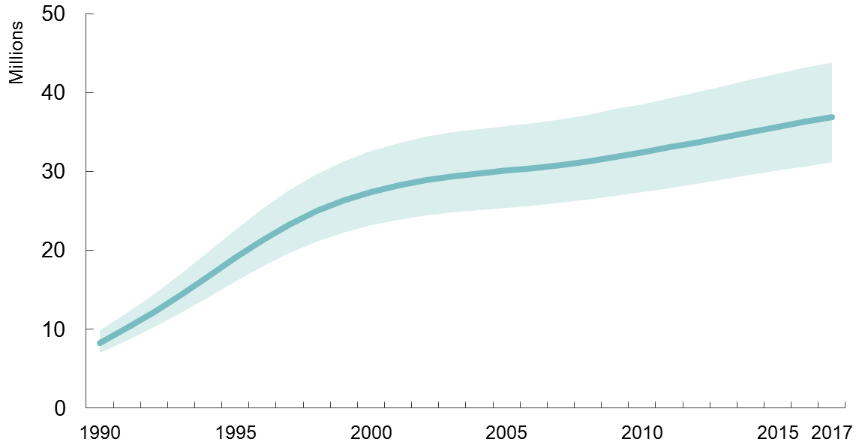
Número estimado de adultos y niños que viven con el VIH  1990–2017
Número estimado de adultos y niños que viven con el VIH
Intervalo de incertidumbre

Slide 8
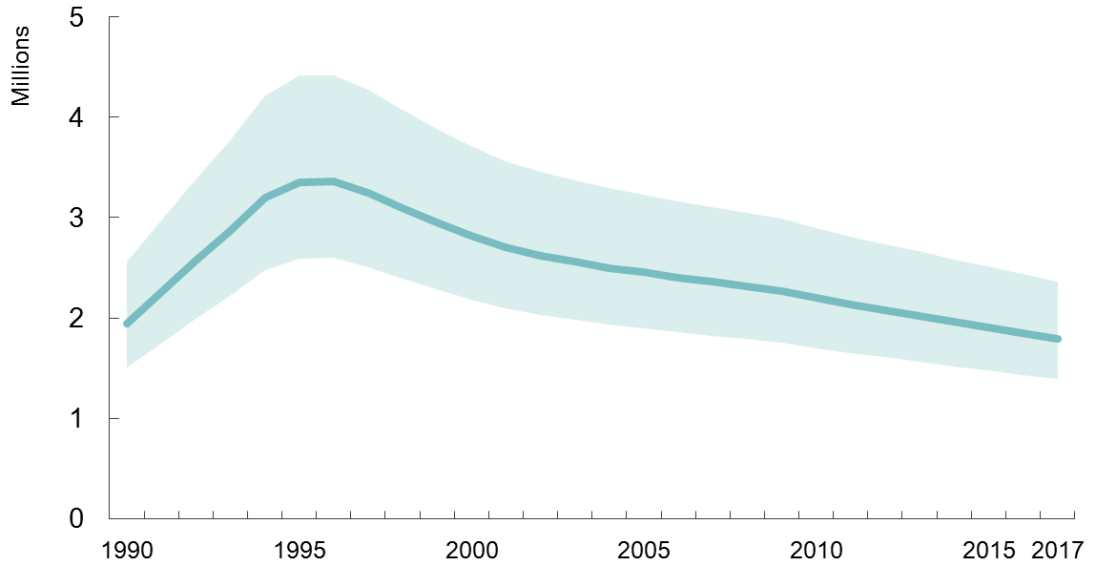
Adultos y niños que han contraído la infección por el VIH  1990–2017
Adultos y niños que han contraído la infección por el VIH
Intervalo de incertidumbre

Slide 9
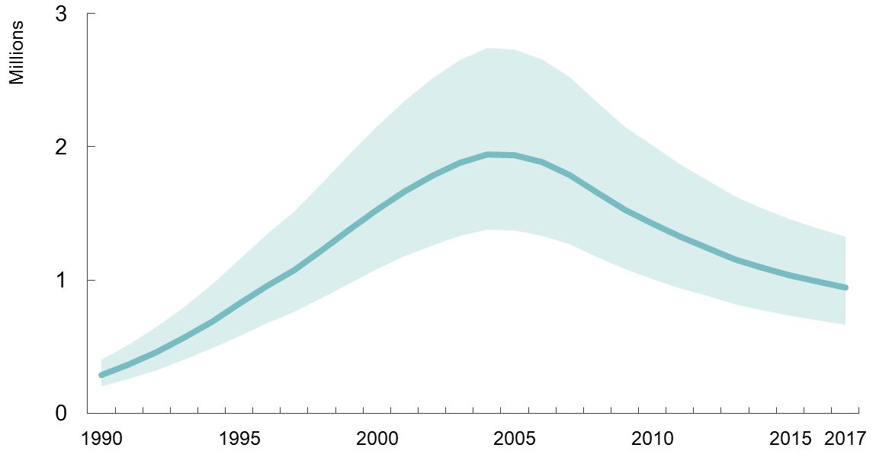
Muertes de adultos y niños a causa del sida  1990–2017
Muertes de adultos y niños a causa del sida
Intervalo de incertidumbre

Slide 10
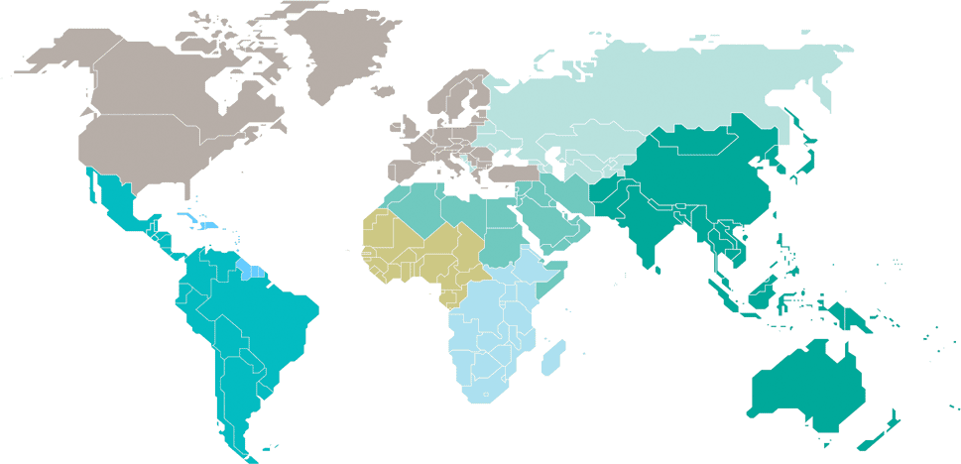
Número estimado de adultos y niños que viven con el VIH  2017
Europa oriental y Asia central
1,4 millones
[1,3 millones–1,6 millones]
América del Norte, y Europa occidental y central
2,2 millones
[1,9 millones–2,4 millones]
Caribe
310 000
[260 000–420 000]
Oriente Medio y África septentrional
220 000
[150 000–300 000]
África occidental y central
6,1 millones
[4,4 millones–8,1 millones]
Asia y el Pacífico
5,2 millones
[4,1 millones–6,7 millones]
América Latina
1,8 millones
[1,5 millones–2,3 millones]
África oriental y meridional
19,6 millones
[17,5 millones–22,0 millones]
Total: 36,9 millones [31,1 millones–43,9 millones]

Slide 11
Número estimado de adultos y niños que han contraído la infección por el VIH  2017
Europa oriental y Asia central
130 000
[120 000–150 000]
América del Norte, y Europa occidental y central
70 000
[57 000–84 000]
Caribe
15 000
[11 000–26 000]
Oriente Medio y África septentrional
18 000
[10 000–31 000]
África occidental y central
370 000
[220 000–570 000]
Asia y el Pacífico
280 000
[210 000–390 000]
América Latina
100 000
[77 000–130 000]
África oriental y meridional
800 000
[650 000–1,0 millón]
Total: 1,8 millones [1,4 millones–2,4 millones]

Slide 12
Número estimado de muertes de adultos y niños a causa del sida  2017
Europa oriental y Asia central
34 000
[25 000–41 000]
América del Norte, y Europa occidental y central
13 000
[9900–18 000]
Caribe
10 000
[7100–17 000]
Oriente Medio y África septentrional
9800
[6400–15 000]
África occidental y central
280 000
[180 000–410 000]
Asia y el Pacífico
170 000
[110 000–280 000]
América Latina
37 000
[26 000–51 000]
África oriental y meridional
380 000
[300 000–510 000]
Total: 940 000 [670 000–1,3 millones]

Slide 13
Número estimado de niños (<15 años) que viven con el VIH  2017
Europa oriental y Asia central
…*
América del Norte, y Europa occidental y central
…*
Caribe
9900
[7400–15 000]
Oriente Medio y África septentrional
8200
[6000–11 000]
África occidental y central
500 000
[320 000–690 000]
Asia y el Pacífico
110 000
[82 000–150 000]
América Latina
27 000
[19 000–36 000]
África oriental y meridional
1,2 millones
[880 000–1,4 millón]
Total: 1,8 millones [1,3 millones–2,4 millones]
*No se publican estimaciones sobre niños debido a que son cantidades muy reducidas.

Slide 14
Número estimado de niños (<15 años) que han contraído la infección por el VIH  2017
Europa oriental y Asia central
…*
América del Norte, y Europa occidental y central
…*
Caribe
1100
[710–1900]
Oriente Medio y África septentrional
1300
[780–1900]
África occidental y central
67 000
[36 000–100 000]
Asia y el Pacífico
10 000
[7400–14 000]
América Latina
2400
[1800–3600]
África oriental y meridional
92 000
[61 000–130 000]
Total: 180 000 [110 000–260 000]
*No se publican estimaciones sobre niños debido a que son cantidades muy reducidas.

Slide 15
Número estimado de muertes de niños (<15 años) a causa del sida  2017
Europa oriental y Asia central
…*
América del Norte, y Europa occidental y central
…*
Caribe
700
[<500–1300]
Oriente Medio y África septentrional
800
[500–1200]
África occidental y central
45 000
[24 000–69 000]
Asia y el Pacífico
6400
[4100–10 000]
América Latina
1700
[1200–2600]
África oriental y meridional
52 000
[31 000–78 000]
Total: 110 000 [63 000–160 000]
*No se publican estimaciones sobre niños debido a que son cantidades muy reducidas.

